Slide 1

workshop on respiratory diseases
COPD management in Primary Care
Ioanna Tsiligianni
President Elect IPCRG, GP, PhD, MPH
Assistant Professor, Clinic of Social and Family Medicine, University of Crete, Heraklion, Greece
Miguel Román Rodríguez
GP,at Son Pisa Primary Health Care practice. Palma. Mallorca Chronic respiratory diseases research unit Director. Instituto de Investigación Sanitaria de Baleares IdISBa

Slide 2

Definition and Overview
Chronic Obstructive Pulmonary Disease (COPD) is a common, preventable and treatable disease that is characterized by persistent respiratory symptoms and airflow limitation that is due to airway and/or alveolar abnormalities usually caused by significant exposure to noxious particles or gases.
The most common respiratory symptoms include dyspnea, cough and/or sputum production. These symptoms may be under-reported by patients.
© 2017 Global Initiative for Chronic Obstructive Lung Disease

Slide 3
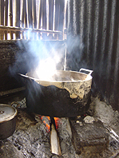
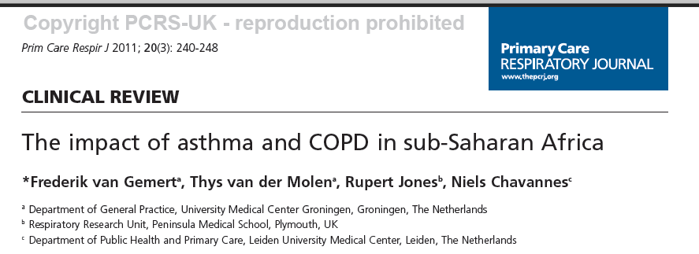
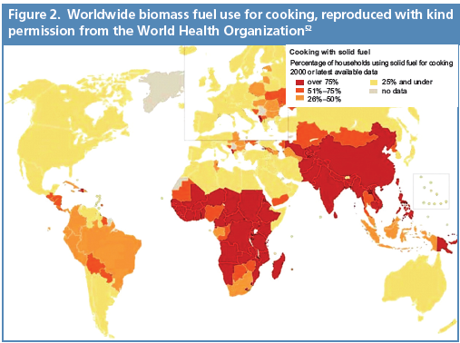
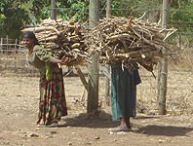
Not only smoking but smoke
Air pollution resulting from the burning of wood and other biomass fuels is estimated to kill two million women and children each year.

Slide 4

Improving diagnosis process
Age ≥ 35 years
+
Tobacco exposure*
(≥10 paqs-year)
+
Symptoms
Clinical Suspect
EPI-SCAN: 10,2% 40-80 population (2009)
  Under-diagnosis = 73 %
Spirometry + BD Test
  FEV1/FVC < 0’7
Differential diagnosis
COPD

Slide 5
Improving diagnosis process
Soriano JB, et al. Lancet 2009: 374: 721-32
Notes:
Esta gráfica, que ya ha sido comentada previamente (posiblemente) ilustra las elevadas cifras de infradiagnóstico (línea roja de arriba de la gráfica) que se observan en los distintos estudios de prevalencia.

Slide 6


Ask for COPD symptoms
2 min

Slide 7
Or… screening questionnaire COPD-PS
1 min

Slide 8
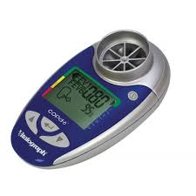
Or… Perform a COPD-6 measurement
3 min

Slide 9
Spirometry Interpretation
3 min

Slide 10


1 spirometry/day = 1 COPD/week
Notes:
Van Schayck et al. British Medical Journal 2002; 324: 137018% en fumadores > 40 años, 27% si tos crónica
Stratelis et al. British Medical Journal 2004; 54: 201-6 29% en fumadores > 40 años
Nosotros: 20% en fumadores > 40 años,11’6% de todos los contactados
Datos de la espirometría forzada fueron obtenidos de 212 fumadores de 40-69 años. De éstos, 179 conjuntos de datos de la espirometría (84,4%) eran válidas, y los datos de173 sujetos con datos válidos y completos son los incluidos en el presente análisis. La edad media fue de 50 +/- 7,8 años. Algo más de la mitad de los sujetos (52,3%) eran del sexo masculino
Los síntomas respiratorios no fueron mayores en los fumadores con EPOC que en los fumadores sin EPOC.
Los cocientes de probabilidad de presencia de síntomas respiratorios estaban cerca de la unidad, en consecuencia, su presencia no aumentaría el diagnóstico de EPOC después de la prueba.
Stratelis sugirió que la espirometría se realiza para los pacientes que han fumado más de 30 paquetes-año, sin tener en cuenta los síntomas (Stratelis et al. British Medical Journal 2004; 54: 201-6 ). Sin embargo, nuestros resultados muestran que este punto de corte no se incrementaría la espirometría valor diagnóstico porque los cocientes de probabilidad positivos y negativos estaban cerca de la unidad.

Slide 11
Register of:
  Respiratory tract infection
  Antibiotics / oral corticosteroids use
  Thorax X-Ray
  Not dealing to a COPD diagnosis
  Missed opportunities
32.900 / 38.859 (85%) showed missed opportunities for a COPD diagnosis in the 5 years previous to diagnosis
Jones RC et al. Opportunities to diagnose chronic obstructive pulmonary disease in routine care in the UK: a retrospective study of a clinical cohort. The Lancet Respiratory Medicine , Volume 2 , Issue 4 , 267 - 276
Notes:
Análisis retrospectivo de una cohorte británica (GPRD/OPCRD) 1990 a 2009
Mayores de 40 años
3 años de datos registrados (2 pre y 1 post Dx)
Dos prescripciones para EPOC desde el diagnóstico

Slide 12




Improving diagnosis process
Major-ica
 | Total | Men | Women
No smoker | 28,6% | 19,6% | 46,1%
Ex-smoker | 31,0% | 39,5% | 14,6%
Smoker | 39,9% | 40,4% | 38,9%
Unknown | 0,5% | 0,5% | 0,5%
 | Total | Men | Women
FEV1/FVC<0.7 | 23,00% | 25,62% | 18,12%
Notes:
Buen registro de tabaquismo
Mucho diagnóstico erróneo de EPOC en mujeres: no fumadoras con espirometría no diagnóstica. Asmáticas?

Slide 13
Improving diagnosis process: refering to pulmonologists
Increase awareness of COPD diagnosis in Emergency Departments
If spirometry not available, refer to secondary care to confirm diagnosis
Young patients with COPD, possibly alfa-1 antitripsin deficit
Disproportionate dyspnea in patients with moderate COPD (FEV1 > 50%).

Slide 14
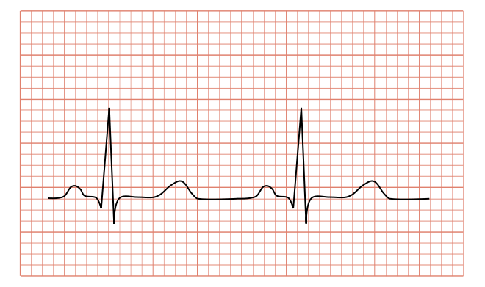
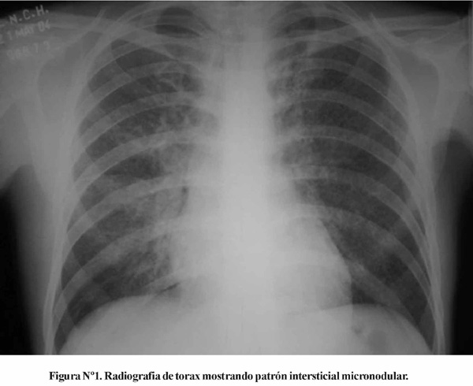

And then?
Notes:
Las guías no orientan hacia una determinada actuación en casos de DPOC en sentido de procurar comorbilidades.
Es obvio que al diagnóstico de DPOC debemos procurar una radiografía de tórax, una analítica geral con algunos marcadores específicos y un electrocardiograma. Mais
con que frequença debemos repetir estos tests?
Debemos procurar determinaçoes especificas o especiaes como vitamina D, procalcitonica, fibrinógeno, PCR?
Dada la ata prevalencia de doençãs do coração: debemos procurar estudio ecocardiográfico?
E densitometría para descartar una osteoporosis?
E tomografía para un posible cancro de pulmão?

Slide 15
What do we actually want to know? And why?
FEV1 (prognosis,treatment)
Smoking status(treatment and prognosis)
Comorbidities (diagnosis, prognosis)
Symptoms (treatment, prognosis)
Dyspnea (treatment, prognosis)
Functional status (treatment)
Current treatment (treatment)
Patient goals (treatment)
Exacerbations (treatment)

Slide 16

COPD Assesment
Assess airflow limitation by spirometry
Assess symptoms-health status
Assess risk of exacerbations
Assess comorbidities
Global Initiative for Chronic Obstructive Lung Disease

Slide 17
COPD Assesment
Assess symptoms
mMRC Breathlessness scale
or
COPD Assessment Test (CAT)
or
Clinical COPD Questionnaire (CCQ)
Global Initiative for Chronic Obstructive Lung Disease

Slide 18
COPD Assesment: mMRC
Notes:
relates well to other measures of health status and predicts future mortality risk.

Slide 19
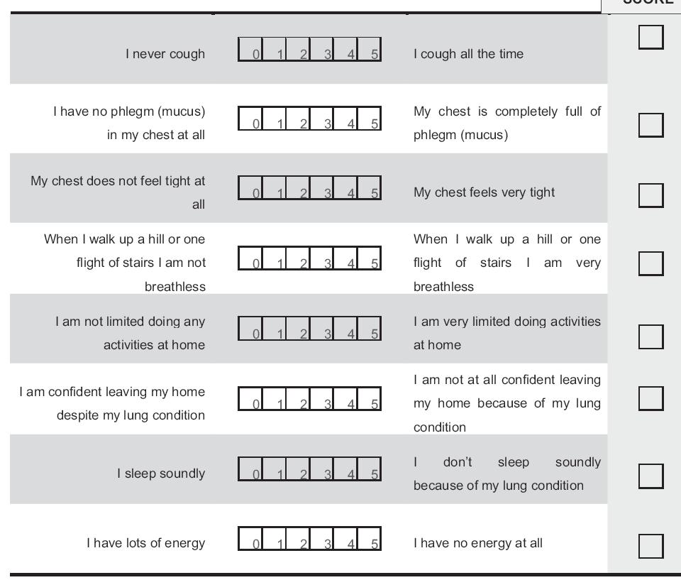
COPD Assessment Test (CAT): http://catestonline.org
Notes:
An 8-item measure of health status impairment in COPD

Slide 20
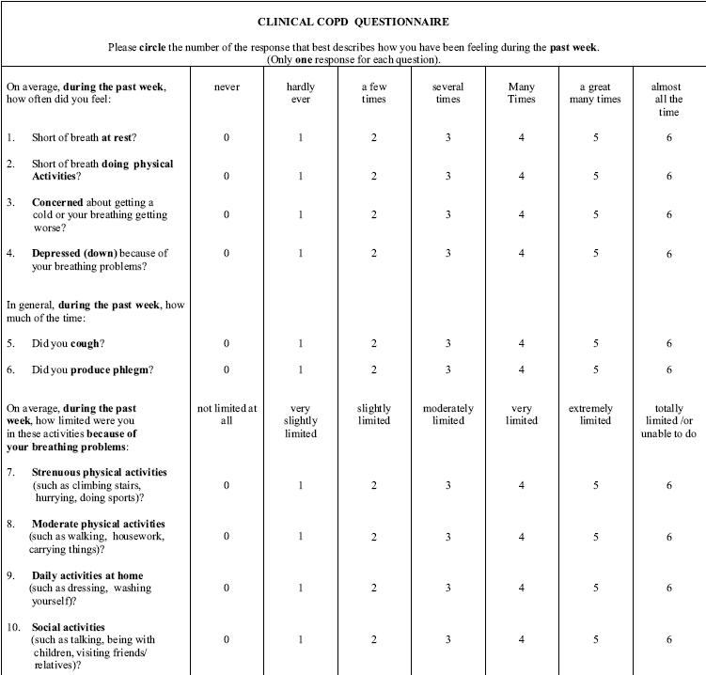
CCQ: COPD Clinical questionnaire
www.ccq.nl
Notes:
Total score (10 items )
symptom domain (4 items)
functional status domain (4 items)
mental state domain (2 items)
7 point scale: 0= asymptomatic/no limitation,
6= extremely symptomatic/totally limited

Slide 21
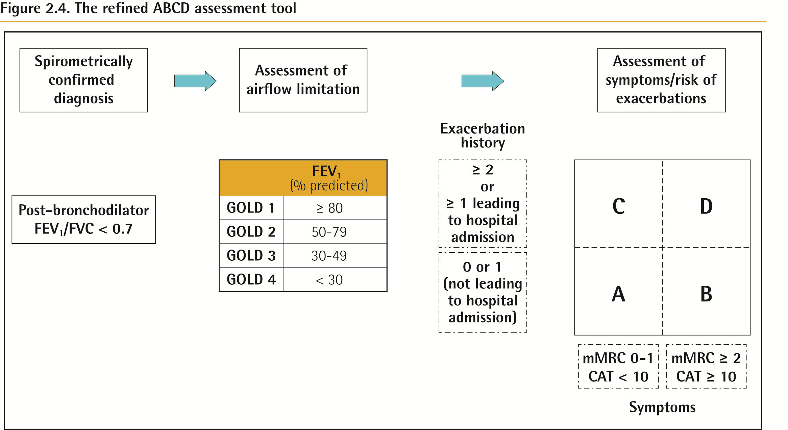
ABCD Assessment Tool
© 2017 Global Initiative for Chronic Obstructive Lung Disease

Slide 22
COPD assesment
Step 1
(Diagnosis)
Diagnose
Step 2 (Stratifiication)
Stratify
Low risk
High risk
Step 3
(Categorization)
Phenotype
Step 4
(Treatment)
Symptoms guided treatment
Phenotype guided treatment
Notes:
El proceso de atención inicial al paciente con EPOC debe seguir cuatro pasos:
• Paso 1: diagnóstico de la EPOC.
• Paso 2: estratificación del riesgo en bajo o alto.
• Paso 3: determinación del fenotipo en pacientes de alto riesgo.
• Paso 4: tratamiento guiado por síntomas (bajo riesgo) o por fenotipo (alto riesgo).
22

Slide 23
COPD assesment step 2: stratify
Stratify
LOW risk
(all criteria)
HIGH risk
(At least one)
Obstruction (FEV₁ postBD [%])
≥50%
<50%
Dyspnea (mMRC)
0-2
>2 o =2 (on treatment)
Exacerbations
(last year)
0-1 (no hospitalization)
≥2 o 1 hospitalization
Notes:
La estratificación se realizará en dos niveles de riesgo; bajo y alto. Tiene como objetivo facilitar el seguimiento y plan terapéutico.
Los factores considerados para la evaluación del riesgo son el grado de obstrucción medido por el porcentaje de FEV₁ tras broncodilatación, el grado de disnea medido por la escala modificada del Medical Research Council (mMRC) y la presencia de agudizaciones en el último año.
Los puntos de corte establecidos son los recomendados por la Global Initiative for Obstructive Lung Disease (GOLD).
El punto de corte del 50% del FEV₁ es el sugerido para diferenciar la EPOC con obstrucción grave-muy grave de la leve-moderada;
el grado de disnea 2 o superior se considera un alto nivel de disnea en pacientes en tratamiento para su EPOC, mientras que en pacientes no tratados debe ser superior a 2;
y los pacientes con 2 o más agudizaciones moderadas (que requieran tratamiento con corticosteroides sistémicos y/o antibióticos) o con un ingreso hospitalario por agudización son los considerados con mayor riesgo de agudización en el futuro.
23

Slide 24
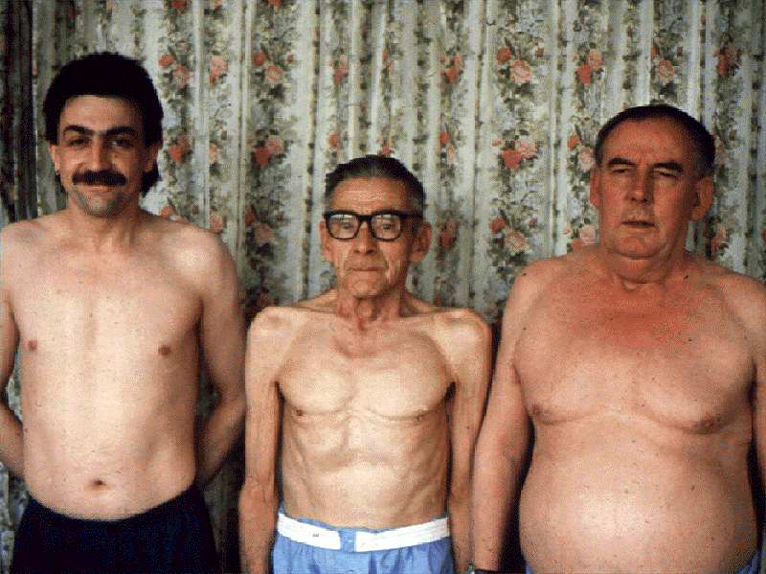
COPD assesment step 3: categorize
FEV₁:
33%
35%
32%
Disnea:
1/4
4/4
2/4
IMC:
26 kg/m²
18 kg/m²
34 kg/m²
6MWT:
410 m
157 m
280 m
Notes:
La estratificación se realizará en dos niveles de riesgo; bajo y alto. Tiene como objetivo facilitar el seguimiento y plan terapéutico.
Los factores considerados para la evaluación del riesgo son el grado de obstrucción medido por el porcentaje de FEV₁ tras broncodilatación, el grado de disnea medido por la escala modificada del Medical Research Council (mMRC) y la presencia de agudizaciones en el último año.
Los puntos de corte establecidos son los recomendados por la Global Initiative for Obstructive Lung Disease (GOLD).
El punto de corte del 50% del FEV₁ es el sugerido para diferenciar la EPOC con obstrucción grave-muy grave de la leve-moderada;
el grado de disnea 2 o superior se considera un alto nivel de disnea en pacientes en tratamiento para su EPOC, mientras que en pacientes no tratados debe ser superior a 2;
y los pacientes con 2 o más agudizaciones moderadas (que requieran tratamiento con corticosteroides sistémicos y/o antibióticos) o con un ingreso hospitalario por agudización son los considerados con mayor riesgo de agudización en el futuro.
24

Slide 25
COPD assesment step 3: categorize
Categorize
Frequent Exacerbator
(2 or more exacerbations/year or 1 hospitalization)
Exacerbator with enphysema
Exacerbator with chronic bronchitis
Asthma-COPD overlap
(ACO)
No exacerbator
(0-1 exacerbations/year with no hosptalization)
No exacerbator
Enphysema
Chronic Bronchitis
Notes:
La estratificación se realizará en dos niveles de riesgo; bajo y alto. Tiene como objetivo facilitar el seguimiento y plan terapéutico.
Los factores considerados para la evaluación del riesgo son el grado de obstrucción medido por el porcentaje de FEV₁ tras broncodilatación, el grado de disnea medido por la escala modificada del Medical Research Council (mMRC) y la presencia de agudizaciones en el último año.
Los puntos de corte establecidos son los recomendados por la Global Initiative for Obstructive Lung Disease (GOLD).
El punto de corte del 50% del FEV₁ es el sugerido para diferenciar la EPOC con obstrucción grave-muy grave de la leve-moderada;
el grado de disnea 2 o superior se considera un alto nivel de disnea en pacientes en tratamiento para su EPOC, mientras que en pacientes no tratados debe ser superior a 2;
y los pacientes con 2 o más agudizaciones moderadas (que requieran tratamiento con corticosteroides sistémicos y/o antibióticos) o con un ingreso hospitalario por agudización son los considerados con mayor riesgo de agudización en el futuro.
25

Slide 26

Manage Stable COPD: Goals of Therapy
Relieve symptoms
Improve exercise tolerance
Improve health status
Prevent disease progression
Prevent and treat exacerbations
Reduce mortality
Reduce
symptoms
Reduce
risk
© 2015 Global Initiative for Chronic Obstructive Lung Disease

Slide 27

Manage Stable COPD: Goals of Therapy
Reduce
risk
© 2015 Global Initiative for Chronic Obstructive Lung Disease

Slide 28

Smoking cessation intervention
5-7
>5 mins
Intense intervention
4
2-5 mins
Moderate intervention
<1 mins
3
Brief Intervention
2
Smoking free practice
World Health Organization. The Tobacco Atlas. http://www.who.int/tobacco/statistics/tobacco_atlas/en
Notes:
No solo actividades de salud pública o preventivas sino de tratamiento de una enfermedad establecida
Financiación?

Slide 29


Funding smoking cessation therapies?
Specific smoking cessation clinics?

Slide 30

Optimize therapeutic approach
Notes:
Cambios de estilo de vida y disminuir el sedentarismo de los pacientes

Slide 31

Optimize therapeutic approach
Notes:
Antigripal y neumococo

Slide 32
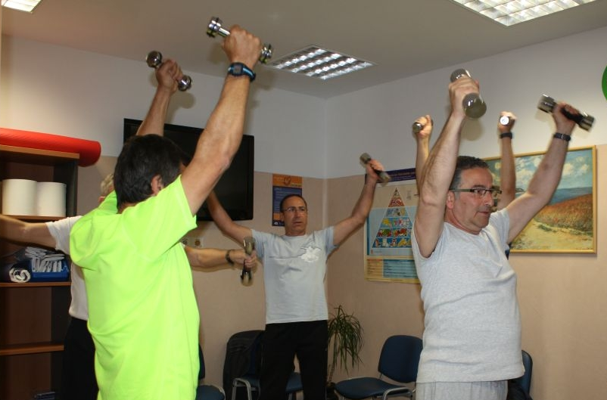
Optimize therapeutic approach
Notes:
REHABILITACION PULMONAR Y EJERCICIO FISICO ADECUADO
Guía de enfermería
Derivación directa desde AP?
Recursos propios?
Modelo consulta EPOC frágil en AP
Anuncio jornada de espiro diciembre

Slide 33


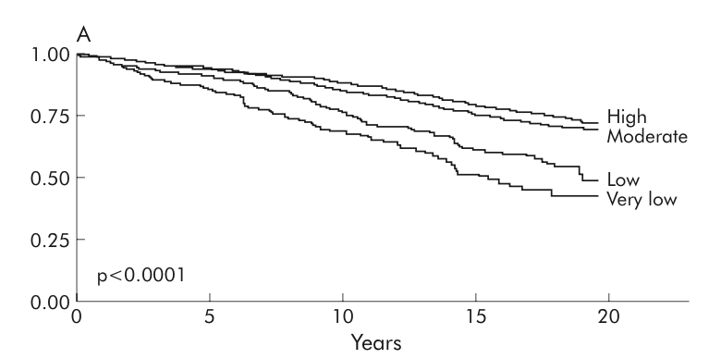
Thorax 2006;61:772–778.
Time to hospitalization
Notes:
la actividad física es un predictor muy importante de mortalidad por EPOC así como de predicción de ingreso hospitalario

Slide 34
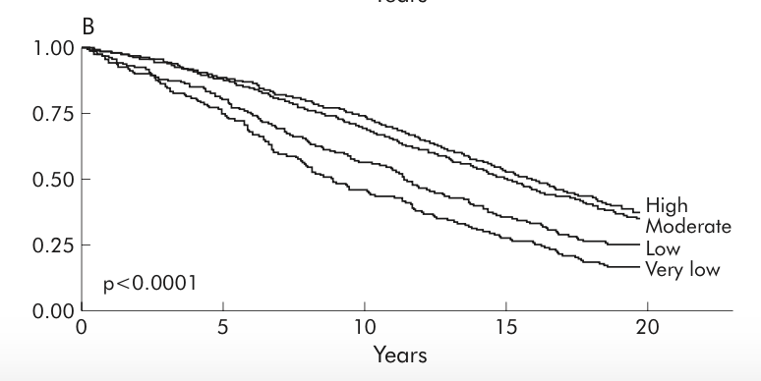
Thorax 2006;61:772–778.
Time to death
Notes:
la actividad física es un predictor muy importante de mortalidad por EPOC así como de predicción de ingreso hospitalario

Slide 35
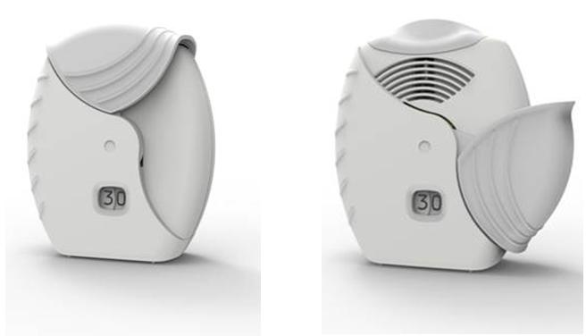
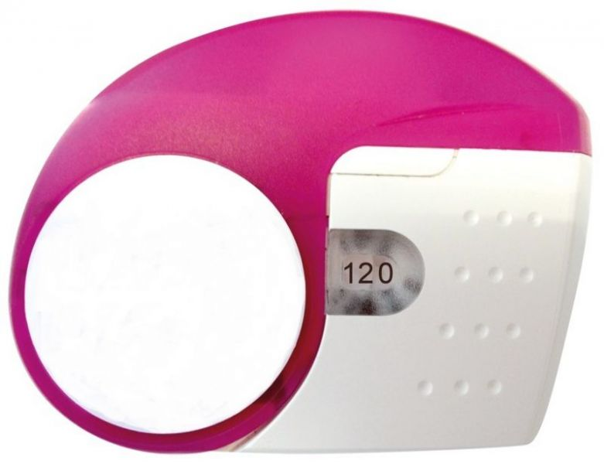
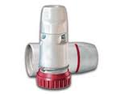
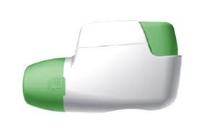
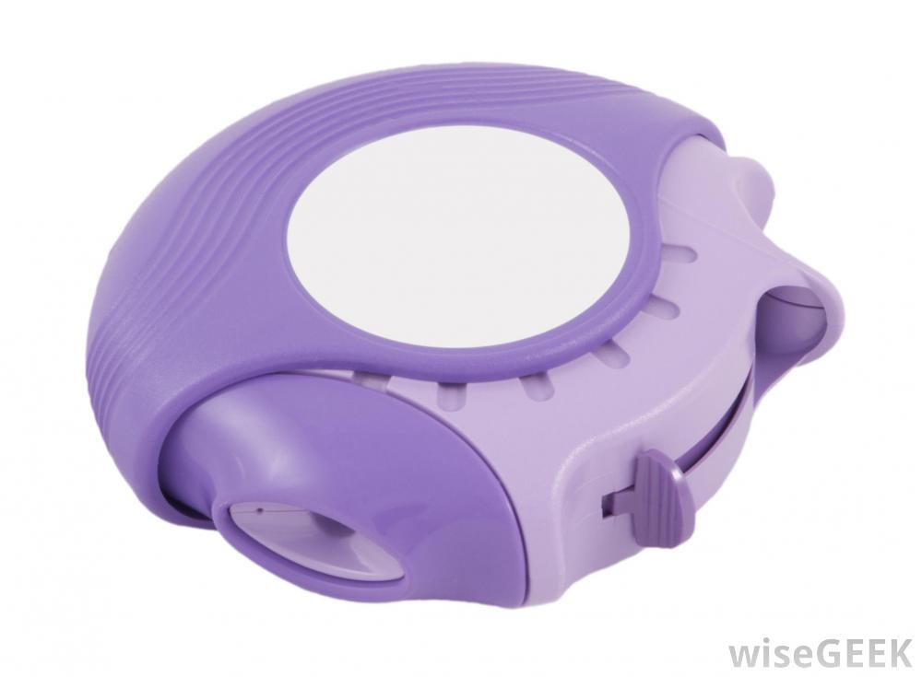
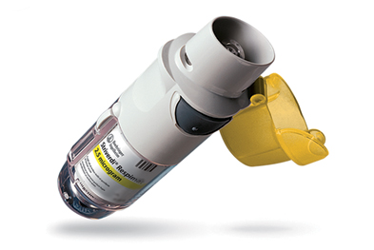
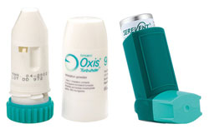
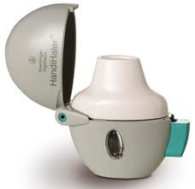
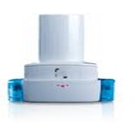
Optimize therapeutic approach
Notes:
Escasa utilidad?
De-prescripción en pacientes crónicos avanzados
Alto uso de corticoides inhalados (EJGP)
Efectos secundarios en multimórbidos (DM, Suissa)

Slide 36
ABCD Assessment Tool
© 2017 Global Initiative for Chronic Obstructive Lung Disease

Slide 37
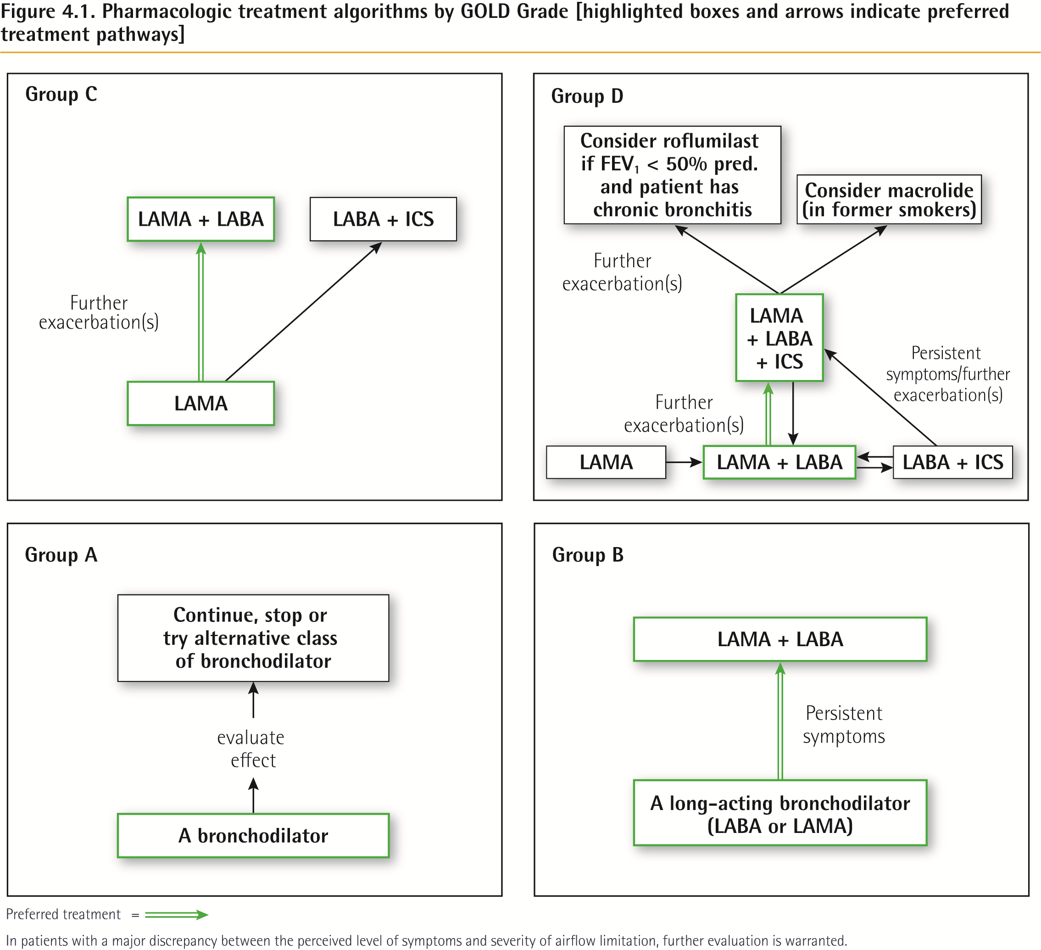
COPD pharmacological treatment

Slide 38
Gold A

Slide 40
GOLD B

Slide 42
GOLD C

Slide 44
GOLD D

Slide 46
COPD pharmacological treatment
LOW risk
(all criteria)
HIGH risk
(At least one)
Obstruction (FEV₁ postBD [%])
≥50%
<50%
Dyspnea (mMRC)
0-2
>2 o =2 (on treatment)
Exacerbations
(last year)
0-1 (no hospitalization)
≥2 o 1 hospitalization

Slide 47
COPD pharmacological treatment
Diagnosis
Stratification
LOW risk
HIGH risk
Riesgo bajo
Riesgo alto
Clínical Phenotype
No exacerbator
Exacerbator with emphysema
Exacerbator with chronic bronchuitis
ACO
LAMA
LABA/LAMA
LABA/ICS
LABA/LAMA
+ Teophyline
+ ICS
+ Mucolític
+ Macrolid
+ Teophyline
+ ICS
+ Roflumilast
+ Mucolitic
+ Macrolid
+ Teophyline
LABA + ICS
+ LAMA

Slide 48
COPD pharmacological treatment
Diagnosis
Stratification
LOW risk
HIGH risk
Riesgo bajo
Riesgo alto
Clínical Phenotype
No exacerbator
Exacerbator with emphysema
Exacerbator with chronic bronchuitis
ACO
LAMA
LABA/LAMA
LABA/ICS
LABA/LAMA
+ Teophyline
+ ICS
+ Mucolític
+ Macrolid
+ Teophyline
+ ICS
+ Roflumilast
+ Mucolitic
+ Macrolid
+ Teophyline
LABA + ICS
+ LAMA

Slide 49
≥35 years old
Smoker (or exsmoker) ≥10 paq/year
FEV₁/FVC post-PBD < 70%*
Current diagnosis of asthma
No
Yes
PBD ≥15% AND 400 mL, and/or
Blood eosinofilia ≥300 céls/µL
Yes
ACO
Mainteined after treatment with LABA/ICS (6 months). In some cases,
also 3 ORAL CS (15 days).
Fuente: Reproducido con permiso de la European Respiratory Society ©: Eur Respir J. 2017; 49: 1700068
Notes:
49

Slide 50

Optimize therapeutic approach
Notes:
Prevenir el ingreso hospitalario

Slide 51
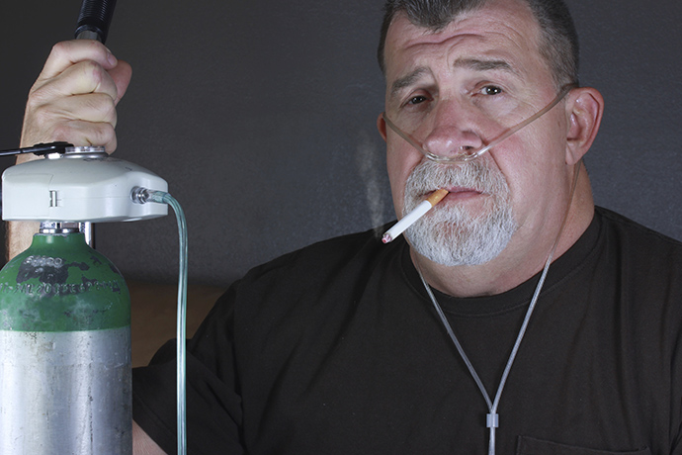
Optimize therapeutic approach
Notes:
Ofrecer oxigenoterapia domiciliaria

Slide 52
Optimize therapeutic approach
Improves survival in severe COPD patients with respiratory failure when applied for 18 hours / day (A evidence)
Criteria:
  PaO2 < 55 mmHg
  PaO2 55-60 mmHg and:
    PHT, Heart failure or arrytimia, Hematocrit > 55%
Notes:
Ofrecer oxigenoterapia domiciliaria

Slide 53
Optimize therapeutic approach: refering to pulmonologists
Doubting on assesment or management in a high risk patient
Frequent exacerbator
Following a COPD hospitalization
Home cotinued oxigen-therapy
Need of NIMV
Possible high-level treatment (emphysema surgery, lung transplantation)

Slide 54
Visits to Pulmonologist
Major-ica
 | Total | Men | Women
2012 | 18,55% | 19,79% | 16,24%
2013 | 20,60% | 21,98% | 18,03%
2014 | 22,15% | 23,53% | 19,57%

Slide 55
Managing multi-morbidity
Madrid
200.000 population
129 GPs
COPD prevalence over 40 = 3,2%
A highest tan expected prevalence was found in 10 chronic conditions after adjusting by age and gender
  Heart Failure, chronic liver disease, asthma, arteriosclerosis, osteoporosis, ischaemic heart disease, anxiety/depression, arritmia and obesity
90% had co-morbidities
Mean number: 4 / patient
García-Olmos L, et al. Comorbidity in patients with chronic obstructive pulmonary disease in family practice: a cross sectional study. BMC Fam Pract. 2013;14:11

Slide 56
Missed opportunities to diagnose
COPD: patients with comorbidities
Comorbidities are common at diagnosis and may provide further opportunities for diagnosing COPD earlier
60
50
Chronic pain (48%)*
Asthma (31%)
Diabetes (23%)
Depression/anxiety (19%)
CV disease (14%)
40
30
Proportion of patients (%)
Osteoporosis (6%)
GERD (5%)
Allergic rhinitis (6%)
Sinusitis (5%)
Bronchiectasis (4%)
20
10
0
1990
1991
1992
1993
1994
1995
1996
1997
1998
1999
2000
2001
2002
2003
2004
2005
2006
2007
2008
2009
Year of COPD diagnosis
*Values in parentheses are 2007 prevalence
Jones R, Price D, et al. Lancet Respir Med 2014
Notes:
COPD = chronic obstructive pulmonary disease; CV = cardiovascular; GERD = gastro-oesophageal reflux disease.
Speaker notes
Across almost all comorbidities, a higher prevalence of comorbidity was associated with less airway obstruction at the time of diagnosis. This finding suggests that the presence of comorbidities leads to earlier COPD diagnosis, because those with comorbidities are more likely to visit their family doctor or nurse, leading to increased opportunities to identify symptoms and a diagnosis.
Also there may be increased awareness of the risk of COPD in these patients (perhaps driven by national targets such as the UK’s Quality and Outcomes Framework).
Conversely, patients with fewer comorbidities attended their family doctor less frequently, resulting in fewer opportunities for diagnosis, which may have led to increased disease progression
Patient-centred management involving the assessment of present and potential comorbidities should be implemented to maximise opportunities for diagnosis of COPD.
Reference
Jones RCM, Price D, Ryan D, et al. Opportunities to diagnose chronic obstructive pulmonary disease in routine care in the UK: a retrospective analysis of a clinical cohort. Lancet Respir Med 2014;2:267–76.

Slide 57
Major-ica
Van Boven, Román et al. CHEST 2016; 149(4):1011-1020
 | Asthma | COPD | ACOS
Asthma | 100% | 18.3% | 100%
COPD | 18.3% | 100% | 100%
Hypertention | 22.2% | 49.7% | 49.0%
IHD | 3.4% | 13.2% | 10.5%
Diabetes | 8.4% | 23.8% | 21.8%
Depression | 1.5% | 2.3% | 2.6%
Anxiety | 32.0% | 30.5% | 37.7%
Osteoporosis | 9.7% | 13.2% | 18.8%
Lung cancer | 0.1% | 1.0% | 0.6%
Allergic rhinits | 25.2% | 8.9% | 15.5%
GERD | 5.6% | 7.3% | 9.3%
Sleep apnea | 2.9% | 7.5% | 7.2%
Notes:
Una comorbilidad muy importante en la DPOC es el asma.
La otra enfermedad pulmonar crónica aparece en hasta el 15-18% de los doentes con DPOC y en algunas guías clínicas como la Española se habla como todos sabeis del fenotipo mixto asma-DPOC para identificar a un grupo de doentes con DPOC de características especiales y mayor gravedad.
En un estudio de nuestro grupo de investigación sobre la base de datos de doentes con EPOC y asma de Mallorca y Baleares que cuenta con 70.000 doentes, de ellos unos 500 con sindrome mixto DPOC-asma comparamos las comorbilidades en los DPOC sin asma asociado con llos mixtos asma-DPOC y estos son los resultados para las comorbilidades más frecuentes
Comorbidome, pattern and impact of asthma-COPD overlap syndrome (ACOS) in primary care

Slide 58
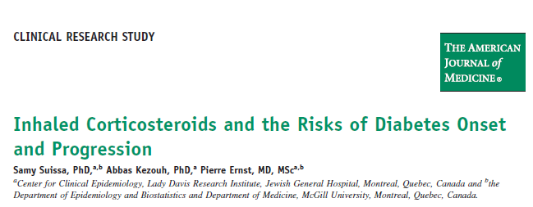
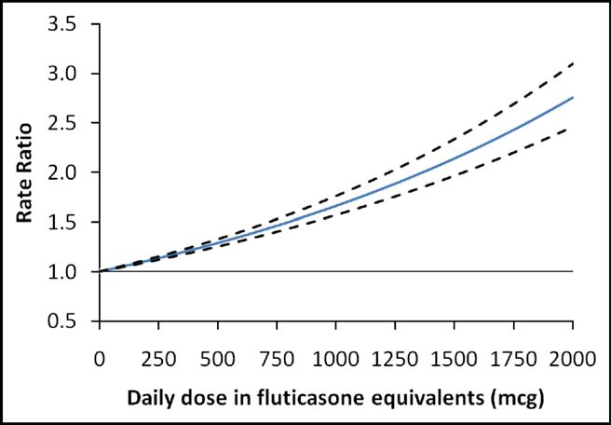
Managing multi-morbidity
The American Journal of Medicine (2010) 123, 1001-1006
insulin therapy risk increased by 54%
Increased risk for oral antidiabetic drugs initiation
34%
64%
Notes:
400.000 durante 18 años
BACKGROUND: Systemic corticosteroids are known to increase diabetes risk, but the effects of high-dose inhaled corticosteroids are unknown. We assessed whether the use and dose of inhaled corticosteroids
increase the risk of diabetes onset and progression.
METHODS: We formed a new-user cohort of patients treated for respiratory disease during 1990-2005,
identified using the Quebec health insurance databases and followed through 2007 or until diabetes onset.
The subcohort treated with oral hypoglycemics was followed until diabetes progression. A nested casecontrol
analysis was used to estimate the rate ratios of diabetes onset and progression associated with
current inhaled corticosteroid use, adjusted for age, sex, respiratory disease severity, and co-morbidity.
RESULTS: The cohort included 388,584 patients, of whom 30,167 had diabetes onset during 5.5 years of
follow-up (incidence rate 14.2/1000/year), and 2099 subsequently progressed from oral hypoglycemic
treatment to insulin (incidence rate 19.8/1000/year). Current use of inhaled corticosteroids was associated
with a 34% increase in the rate of diabetes (rate ratio [RR] 1.34; 95% confidence interval [CI], 1.29-1.39)
and in the rate of diabetes progression (RR 1.34; 95% CI, 1.17-1.53). The risk increases were greatest with
the highest inhaled corticosteroid doses, equivalent to fluticasone 1000 g per day or more (RR 1.64; 95%
CI, 1.52-1.76 and RR 1.54; 95% CI, 1.18-2.02; respectively).
CONCLUSIONS: In patients with respiratory disease, inhaled corticosteroid use is associated with modest
increases in the risks of diabetes onset and diabetes progression. The risks are more pronounced at the
higher doses currently prescribed in the treatment of chronic obstructive pulmonary disease.
© 2010 Elsevier Inc. All rights reserved. • The American Journal of Medicine (2010) 123, 1001-1006

Slide 59
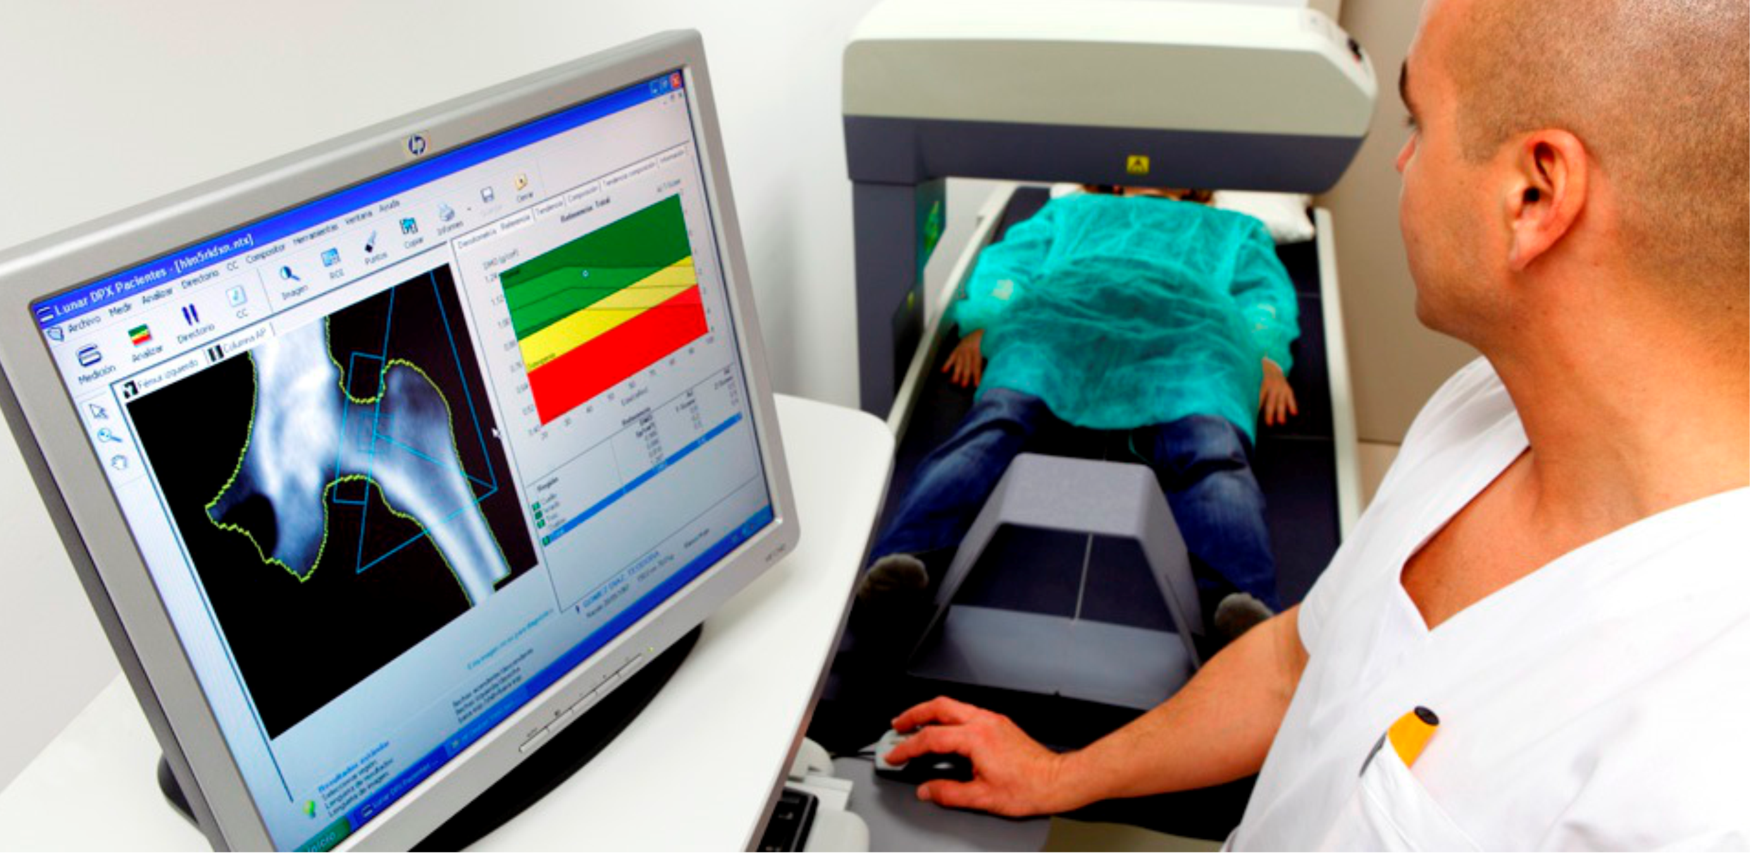
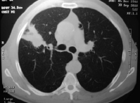
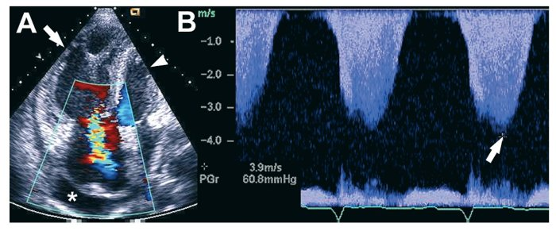
Should we activelly look for co-morbidities in COPD patients?
Notes:
Las guías no orientan hacia una determinada actuación en casos de DPOC en sentido de procurar comorbilidades.
Es obvio que al diagnóstico de DPOC debemos procurar una radiografía de tórax, una analítica geral con algunos marcadores específicos y un electrocardiograma. Mais
con que frequença debemos repetir estos tests?
Debemos procurar determinaçoes especificas o especiaes como vitamina D, procalcitonica, fibrinógeno, PCR?
Dada la ata prevalencia de doençãs do coração: debemos procurar estudio ecocardiográfico?
E densitometría para descartar una osteoporosis?
E tomografía para un posible cancro de pulmão?

Slide 60
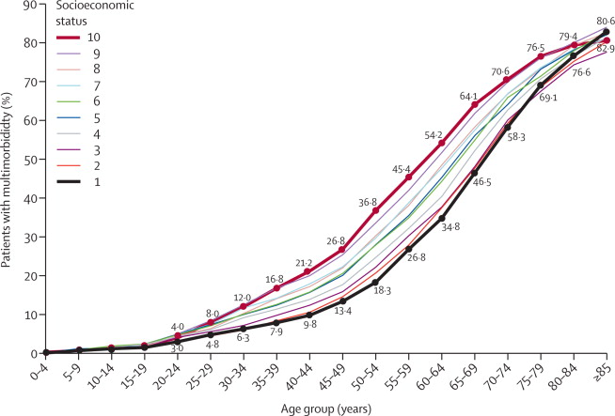
Multi-morbidity and socio-economical status
Poorer
Richer
.Barnett et al. Lancet 2012.
Notes:
Prevalence of multimorbidity by age and socioeconomic status
En este estudio de Barnet del año 2002 sobre una población escocesa de casi 2 millones de habitantes (sobre un tercio del total escocés) en 314 centros de saude, 42.2% tenían una o más comorbilidades
23.2% multimorbilidad y 8.3% tenían comorbilidad física y mental
Epidemiology of multimorbidity and implications for health care, research, and medical education: a cross-sectional study.
Barnett K¹, Mercer SW, Norbury M, Watt G, Wyke S, Guthrie B.
We analysed data from 1 751 841 patients (about a third of the Scottish population) from 314 Scottish medical practices.
42·2% of the population had one or more chronic morbidities,
23·2% had multimorbidity, and 8·3% had physical and mental health comorbidity.
Of people with at least one morbidity, 54·9% had multimorbidity and 19·8% had physical and mental health comorbidity.
Most people with common chronic morbidities had at least two, and frequently more, other disorders

Slide 61
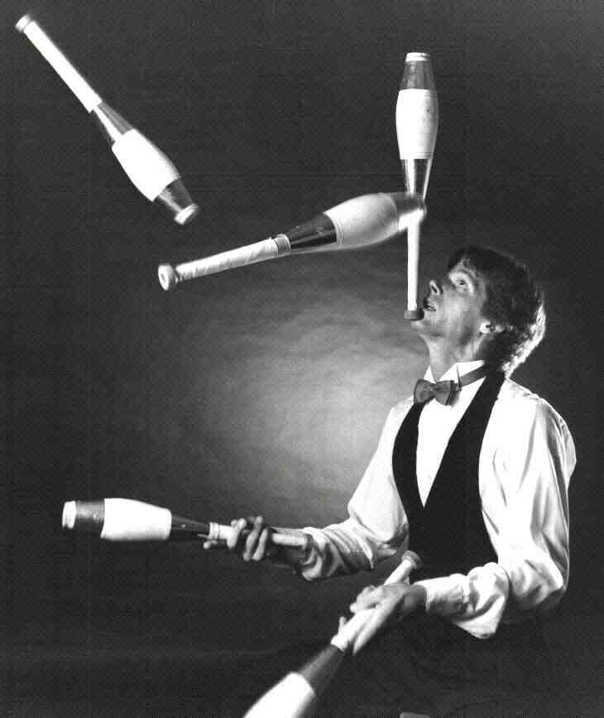

Slide 62
Management of COPD exacerbation
Ioanna Tsiligianni
President Elect IPCRG, GP, PhD, MPH
Assistant Professor, Clinic of Social and Family Medicine, University of Crete, Heraklion, Greece
Miguel Román Rodríguez
GP,at Son Pisa Primary Health Care practice. Palma. Mallorca Chronic respiratory diseases research unit Director. Instituto de Investigación Sanitaria de Baleares IdISBa

Slide 63
What is an exacerbation?
Acute episode of clinical instability occurring in the natural course of the disease and characterized by a sustained worsening of respiratory symptoms, which goes beyond the daily variations. The main symptoms referred are worsening dyspnoea, cough, increased volume and changes in sputum color.
Worsening
Acute
Beyond daily variations

Slide 64
Are exacerbations important?
Decrease
health related
quality of life
Acelerated
Loss of FEV1
Exacerbations
Increased
hospitalizations
and mortality
Increase in
health expenditure
1. Spencer et al Eur Respir J. 2004;23:698-702.
2. Donaldson et al Thorax. 2002;57:847-852.
3. Gunen et al Eur Respir J. 2005;26:234-241.
4. Wouters et alRespir Med. 2003;97(Suppl C):S3-S14. .
Notes:
Las reagudizaciones o los empeoramientos intermitentes de la enfermedad tienen un impacto significativo en los pacientes. Afectan al 80% de pacientes con EPOC.
Las reagudizaciones frecuentes se asocian con una reducción de la CdVRS¹ que tarda hasta 6 semanas en recuperarse y un más rápido deterioro de la función pulmonar con el tiempo.²
Los pacientes hospitalizados con reagudizaciones de la EPOC tienen mal pronóstico.³ En un 10% de casos requiere ingreso hospitalario. Mortalidad elevada de hasta 46% al año de exacerbación grave con ingreso en UCI
A la carga del paciente, hay que sumar el coste de la medicación adicional, y/o la hospitalización debido a las reagudizaciones de la EPOC, al coste de tratamiento.⁴
1. Spencer S, Calverley PM, Burge PS, et al. Impact of preventing exacerbations on deterioration of health status in COPD. Eur Respir J. 2004;23:698-702.
2. Donaldson GC, Seemungal TA, Bhowmik A, et al. Relationship between exacerbation frequency and lung function decline in chronic obstructive pulmonary disease. Thorax. 2002;57:847-852.
3. Gunen H, Hacievliyagil SS, Kosar F, et al. Factors affecting survival of hospitalised patients with COPD. Eur Respir J. 2005;26:234-241.
4. Wouters EF. Economic analysis of the Confronting COPD survey: an overview of results. Respir Med. 2003;97(Suppl C):S3-S14.

Slide 65
Exacerbation natural history
100
90
Eclipse
80
69%
70
57%
60
Proportion of COPD patinets suffering ≥ 1 exacerbations/year
50
44%
40
30
20
10
0
GOLD II
GOLD III
GOLD IV
Hurst JR et al.N Engl J Med 2010;363:1128-38.
Notes:
Finalmente, también se han observado exacerbaciones en fases precoces de la enfermedad. Estos son datos procedentes de estudio ECLIPSE presentados en el útimo congreso de la Sociedad Respitoria Europea, celebrado en Viena. Como se aprecia el 44% de los pacientes en estadio II sufrieron más de una agudización al año.

Slide 66
Exacerbation natural history
2.0
Hospitalizations
1.8
Exacerbations
Eclipse
1.6
1.4
1.2
Exacerbaciones por paciente y año
1.0
0.8
0.6
0.4
0.2
0.0
GOLD II
GOLD III
GOLD IV
Hurst JR et al.N Engl J Med 2010;363:1128-38.
Notes:
Finalmente, también se han observado exacerbaciones en fases precoces de la enfermedad. Estos son datos procedentes de estudio ECLIPSE presentados en el útimo congreso de la Sociedad Respitoria Europea, celebrado en Viena. Como se aprecia el 44% de los pacientes en estadio II sufrieron más de una agudización al año.

Slide 67
Exacerbation natural history
Survival Probability
No exacerbations
1–2 exacerbations/year
³3 exacerbations/year
1,0
0,8
p<0,0002
0,6
p<0,0001
0,4
p=0,069
0,2
0
0 10 20 30 40 50 60
Time (months)
*COPD exacerbations requiring hospitalization at baseline
Soler-Cataluña JJ, et al. Thorax. 2005; 64: 925-31

Slide 68
Exacerbation natural history
Exacerbation
Treatment Failure
Aditional treatment
Initial treatment
Síntomas
Síntomas
Tiempo
Tiempo
Relapse
Recurrence
<4 sem
≥ 4 semanas
Síntomas
Síntomas
≥ 6 semanas
Tiempo
Tiempo
Notes:
Finalmente, también se han observado exacerbaciones en fases precoces de la enfermedad. Estos son datos procedentes de estudio ECLIPSE presentados en el útimo congreso de la Sociedad Respitoria Europea, celebrado en Viena. Como se aprecia el 44% de los pacientes en estadio II sufrieron más de una agudización al año.

Slide 69
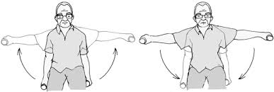
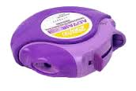

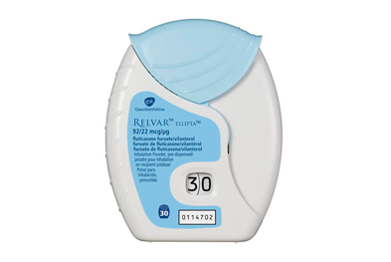
How to prevent exacerbation?
Notes:
Finalmente, también se han observado exacerbaciones en fases precoces de la enfermedad. Estos son datos procedentes de estudio ECLIPSE presentados en el útimo congreso de la Sociedad Respitoria Europea, celebrado en Viena. Como se aprecia el 44% de los pacientes en estadio II sufrieron más de una agudización al año.

Slide 70
Management
COPD Exacerbation diagnosis
STEP 1
Severity assesment
STEP 2
Etiology
STEP 3
Primary Care
Hospital
Treatment
STEP 4
Primary Care
Hospital
Notes:
70

Slide 71
STEP 1
COPD Exacerbation diagnosis
COPD
worsening of respiratory symptoms
≥ 4 weeks from previous exacerbation
+
+
Clinical suspicion
More than 35 years old
+
Current or
Ex Smoker
+
Symptoms
Spiromety + BDT
FEV₁/FVC postbd <0.7*
(*use LLN if >70 or < 50)

Slide 72
STEP 1
COPD Exacerbation diagnosis
COPD
worsening of respiratory symptoms
≥ 4 weeks from previous exacerbation
+
+
Clinical suspicion
With NO spirometry
No COPD exacerbation diagnosis
Only PROBABLE COPD exacerbation
Once estable (4 weeks): PERFORM SPIROMETRY

Slide 73
STEP 1
COPD Exacerbation diagnosis
COPD
worsening of respiratory symptoms
≥ 4 weeks from previous exacerbation
+
+
Clinical suspicion
Diferential Diagnosis
Pneumonia
Pulmonary Embolism
COPD exacerbation
Cardiac Failure
Arrhythmia
Thorax thrauma
Neumothórax
Pleural effusion

Slide 74
STEP 2
Severity assesment
Very Severe
Severe
Muy grave
Grave
Moderada
Leve
Moderate
Mild
At least one of the following
Respiratory arrest
Decreased level of consciousness
Hemodynamic inestability
Severe Respiratory acidosis (pH < 7,30)

Slide 75
STEP 2
Severity assesment
Very Severe
Severe
Severe
Grave
Moderada
Leve
Moderate
Mild
At least one of the following and none for very severe
Recent Cyanosis
PaO₂ > 45 mm Hg
Use of accessory muscles
Moderate respiratory acidosis
(pH: 7,30-7,35)
Peripheral edema
Severe significant comorbidity
SatO₂ < 90% o PaO₂ < 60 mm Hg*

Slide 76
STEP 2
Severity assesment
Very Severe
Severe
Moderate
Grave
Moderada
Leve
Moderate
Mild
At least one of the following and none for severe
FEV₁ < 50%
Cardiac comorbidity
High risk for
treatment failure
Previous exacerbation during the past year

Slide 77
STEP 2
Severity assesment
Very Severe
Severe
Mild
Grave
Moderada
Leve
Moderate
Mild
None of the previous criteria

Slide 78
STEP 3
Etiology
Anamnesis y exploración física
SpO2
COPD exacerbation
Other dyspnoea causes
Purulent sputum
EKG
X-Ray
YES
No
Arrhythmia
Pneumonia
BACTERIAL
Ischaemic C.
Cardiac Failure
≥ 2 Anthonisen criteria
1 Anthonisen criteria (excluding purulence)
Neumothorax
Thrauma
Others
Possibly bacterial
Virus
Not clear etiology

Slide 79
STEP 4
Severity and etiology assesment
Primary Care
Mild
Moderate
Severe/Very severe
Short acting BD
Short acting BD
Optimize comorbidity treatment
Optimize comorbidity treatment
Oral Corticosteroids
Purulent sputum?
Purulent sputum
≥ 2 Anthonisen criteria
1 Anthonisen criteria
No
Yes
No antibiotics
Antibiotics
Antibiotics
No antibiotics
Optimize basal treatment
Optimize basal treatment
72 hours follow-up visit
72 hours follow-up visit
Improvement
Improvement
No improvement
Hospital care
No improvement
Notes:
79

Slide 80
And always…
Maintain a correct ventilation: Oxigen-therapy if needed (O2sat <90)
Low flow/concentrations to avoid hipercapnia (sleepiness, flapping)
Use ventimask 24-28% or nose goggles 2-4 l/min
Try SABA or SAAC with a chamber/spacer. Not together from start
Nebulization does not improve effectiveness of medication
Repeat every 20 minutes
Systemic Corticosteroids in moderate-severe exacerbations
Try to use oral CS not intramuscular (prednisone 30 mg)
Antibiotics if purulent sptum
Follow local recomendations according to ressistance
Quinolones (cipro) if high risk for pseudomona
Optimize co-morbidity treatment
Notes:
80

